Slide 1
Ознаки рівності трикутників.
Мотильова А. 11-А

Slide 2
Основні елементи трикутника
Означення: Трикутником називається геометрична фігура, яка утворена трьома заданими точками, що не лежать на одній прямій, які з’єднані трьома прямолінійними відрізками.
Помітка. Якщо трикутник задано тільки трьома вершинами, то говорять, що це нуль-вимірний трикутник. Якщо трикутник задано тільки трьома відрізками, то говорять, що це одновимірний трикутник. Якщо трикутник задано множиною точок на площині, що лежать в середині одновимірного трикутника, то говорять, що це двовимірний трикутник.

Slide 3
Вершини та сторони трикутника
Вершина трикутника – це спільна точка двох сторін трикутника. Трикутник має три вершини, які прийнято позначати будь-якими великими латинськими літерами. Як правило, використовують такі літери: А, В, С.
Помітка: 1. Не завжди довільно взяті на площині три точки будуть вершинами трикутника, необхідно, що ці три точки не знаходилися на одній прямій.
2. Як правило, в планіметрії розглядаються трикутники, що задані трьома вершинами на площині, проте треба пам’ятати, що поверхня на якій розглядається трикутник може мати випуклість, наприклад, уявіть трикутник, яких заданий трьома вершинами на кулі.
3. Три вершини трикутника задають тільки одну площину (поверхня без випуклостей та опуклостей). Отже, запам’ятаємо, що три точки, які не лежать на одній прямій, у площині задають трикутник однозначно.

Slide 4
Сторона трикутника – це відрізок, який сполучає дві вершини трикутника. Трикутник має три сторони, довжини яких прийнято позначати маленькими латинськими літерами. Як правило, назви сторін визначаються так: навпроти вершини А лежить сторона a, навпроти вершини В лежить сторона b, навпроти вершини С лежить сторона с. Сторони трикутника називають сусідніми, якщо вони мають спільну вершину.
Помітка: 1. Вершина трикутника А та сторона трикутника a являються протилежними. Так само вважають протилежними вершину В та сторону b і вершину С та сторону с.
2. Сторони трикутника являються межею для внутрішньої та зовнішньої частин трикутника.

Slide 5
Нерівність трикутника
1. Будь-які три відрізки не завжди можуть утворити трикутник. На три сторони трикутника повинна виконуватися умова, так звана нерівність трикутника: найдовша сторона трикутника завжди менша суми довжин двох коротких сторін трикутника.
2. Слід мати на увазі, що на площині однозначно трикутники можна задати: а) двома відрізками, що мають спільний кінець; б) відрізком та точкою , яка не лежить на прямій, що містить цей відрізок.
3. Класифікацію трикутників можна здійснювати за кількістю рівних сторін. Трикутник з різними довжинами трьох сторін називають різностороннім трикутником. Трикутник з двома рівними сторонами називається рівнобедреним трикутником. Правильним (рівностороннім) трикутником називають трикутник з трьома рівними сторонами. Досить часто в математичній літературі можна зустріти іншу назву правильного трикутника, а саме “рівносторонній”.

Slide 6
Властивості кутів трикутника
Будь-які три кути не завжди утворюють трикутник. Але, якщо сума трьох кутів у площині становить 180⁰, тоді ці три кути задають нескінчену множину подібних трикутників, серед яких будь-які два трикутники мають відповідні пропорційні довжини сторін, тобто a₁:a = b₁:b= c₁:c
У будь-якому трикутнику напроти більшого кута лежить найдовша сторона, напроти найкоротшої сторони трикутника лежить найменший кут, напроти середньої за довжиною сторони знаходиться середній за мірою кут трикутника.
Міра найбільшого кута трикутника покладена в основу класифікації трикутників за кутами. Трикутник називають тупокутним, якщо величина найбільшого кута цього трикутника більша 90⁰. Трикутник називають прямокутним, якщо, якщо величина найбільшого кута цього трикутника рівна 90⁰. Трикутник називають гострокутним, якщо величина найбільшого кута цього трикутника менша 90⁰. Напроти рівних сторін трикутника знаходяться рівні кути трикутника.
Як правило, до трикутників застосовують одночасно дві класифікації, як за довжинами сторін, так і за величиною найбільшого кута. Усі трикутники на площині можна розділити: рівнобедрені та різносторонні.

Slide 7
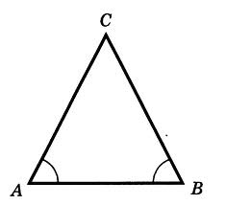
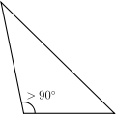
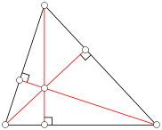
Рівнобедрені трикутники можна поділити на три множини:
1.Рівнобедрені тупокутні трикутники.
2. Рівнобедрені прямокутні трикутники.
3. Рівнобедрені гострокутні трикутники (до цієї множини входить правильний
трикутник).

Slide 8
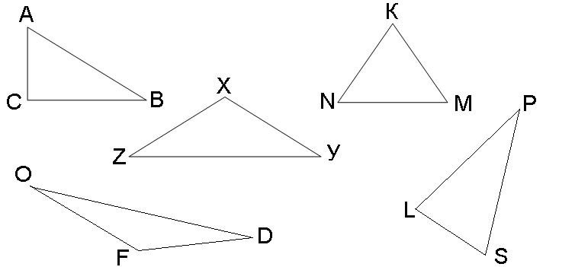
Різносторонні трикутники теж можна поділити на три множини:
1. Різносторонні тупокутні трикутники.
2. Різносторонні прямокутні трикутники.
3. Різносторонні гострокутні трикутники.

Slide 9
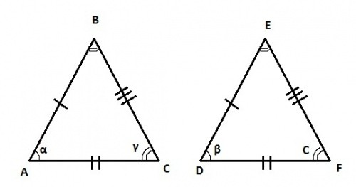
Рівні трикутники
Означення. Два трикутники називають рівними, якщо у них відповідно рівні три сторони та відповідно рівні три кути.

Slide 10
Теорема 1 (перша ознака рівності трикутників).
Якщо дві сторони і кут між ними одного трикутника дорівнюють відповідно двом сторонам і куту між ними другого трикутника то такі трикутники рівні.
Доведення. Розглянемо трикутники АВС та А₁В₁С₁, у яких АВ = А₁В₁ АС = А₁С₁ і кут А = кут А₁.
Доведемо, що трикутники АВС та А₁В₁С₁ рівні.
Оскільки АС =А₁С₁, то трикутник АВС мож­на накласти на трикутник А₁В₁С₁ так, щоб вер­шина А сумістилася з вершиною А₁, а верши­на С - з вершиною С₁. Оскільки кут А = кут А₁, при накладанні промінь АВ суміститься з променем А₁В₁. АВ = А₁В₁, отже, вершина В суміс­титься з вершиною В₁. Оскільки через дві точки можна провести лише одну пряму, а точки В, С та В₁, С₁ відповідно сумістилися, то сторони ВС і В₁С₁ сумістяться.
Теорему доведено.

Slide 11
Теорема 2 (друга ознака рівності трикутників)
Якщо сторона та прилеглі до неї кути одного трикутника дорівнюють відповідно стороні та прилеглим до неї кутам другого трикутника, то такі трикутники рівні.
Доведення.
Розглянемо трикутники АВС та А₁В₁С₁, у яких АС = А1С1, кут А = кут А₁ і кут С = кут С₁.
Доведемо, що трикутники АВС та А₁В₁С₁ рівні.
Оскільки АС = А₁С₁, то трикутник АВС можна накласти на трикутник А₁В₁С₁ так, щоб вершина А сумістилася з вершиною А₁ , а вершина С — з вер­шиною С₁. Оскільки кут А = кут А₁ при накладанні промінь АВ суміститься з променем А₁В₁. Оскільки кут С = кут С₁ при накладанні промінь СВ суміститься з променем С₁В₁ Точки В та В₁ є спільними точка­ми променів АВ та ВС, отже, ці точки збігаються.
Теорему доведено.

Slide 12
Теорема 3 (третя ознака рівності трикутників)
Якщо три сторони одного трикутника дорівнюють відповідно трьом сторонам другого трикутника, то такі трикутники рівні.
Доведення.
Розглянемо трикутники АВС та А₁В₁С₁, у яких АВ =А₁В₁, АС = А₁С₁ і ВС = В₁С₁.
Доведемо, що трикутники АВС та А₁В₁С₁ рівні.
Оскільки АС = А₁С₁, то трикутник АВС мож­на прикласти до трикутника А₁В₁С₁ так, щоб вершина А сумістилася з вершиною А₁, а верши­на С — з вершиною С₁. Проведемо відрізок ВВ₁. Трикутники А₁ВВ₁ та С₁ВВ₁ рівнобедрені (А₁В =А₁В₁, С₁В = С₁В₁), звідси кут А₁В₁В = кут А₁ВВ₁ та кут ВВ₁С₁ = кут В₁ВС₁.
Оскільки кут А₁ВС₁ = кут А₁ВВ₁ + кут В₁ВС₁ та кут А₁В₁С₁ = кут А₁В₁В + кут ВВ₁С₁, то кути А₁ВС₁, А₁В₁С₁ та АВС рівні.
Трикутники АВС та А₁В₁С₁ рівні за першою ознакою
(АВ = А₁В₁, ВС = В₁С₁, кут АВС та кут А₁В₁С₁ рівні.
Теорему доведено.

Slide 13
Властивості рівних трикутників
У рівних трикутників всі відповідні лінійні елементи(медіани, висоти, бісектриси, середні лінії та інші) рівні.
У рівних трикутників проти рівних сторін лежать рівні кути, а проти рівних кутів лежать рівні сторони.
Рівні трикутники можна переводити один в один за допомогою руху.

Slide 14
Дякую за увагу!

